Slide 1



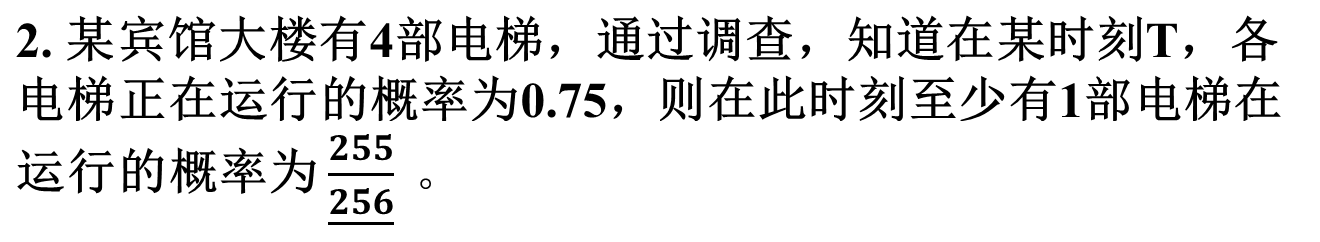
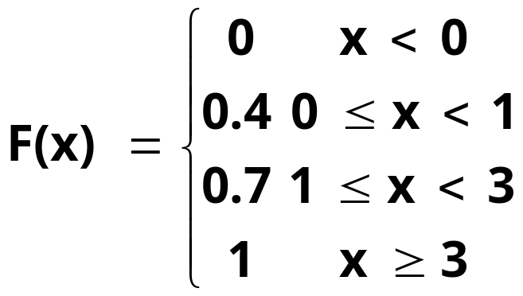
概率统计模拟题 08
一、填空题
1. 已知A与B相互独立， ,且 ，则 0.4 。
X
0 1 3
3. 设随机变量X的分布律为,
则X的分布函数为
p
0.4 0.3 0.3

Slide 2
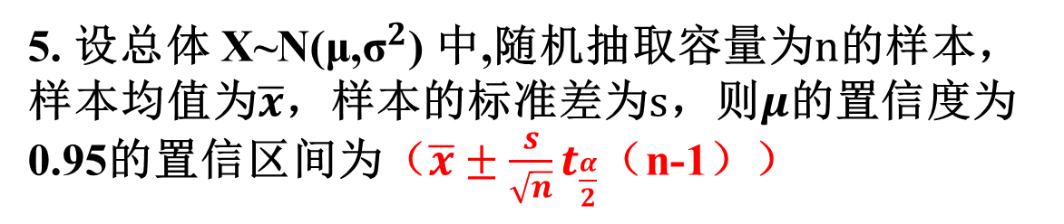
X~U(1,4),
Y~π(3),

Slide 3
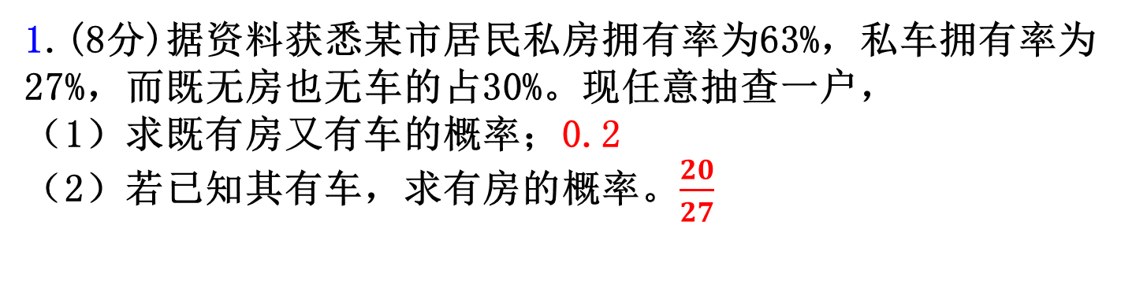
二、解答下列各题（每小题8分，共24分）
2.（8分）按以往概率论考试结果分析，努力学习的学生有90%
的可能考试及格，不努力学习的学生有90%的可能不及格。据调查，学生中有80%的人是努力学习的，试问
（1）考试及格的概率？74%
（2）考试及格的学生有多大可能是不努力学习的人？2.703%
3.（8分）已知甲、乙两箱装有同种产品，其中甲箱中装有3件合格品和3件次品，乙箱中仅装有3件合格品。从甲箱中任取3件产品放入乙箱后，求（1）乙箱中次品件数X的分布律；（2）X的数学期望。

Slide 4
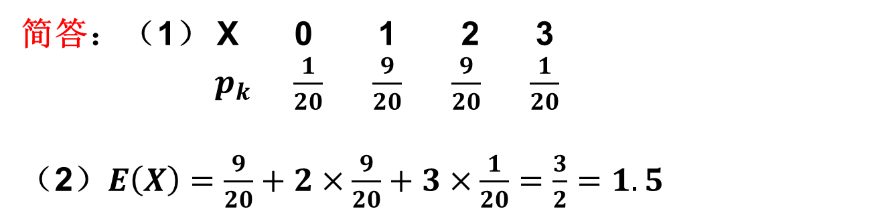
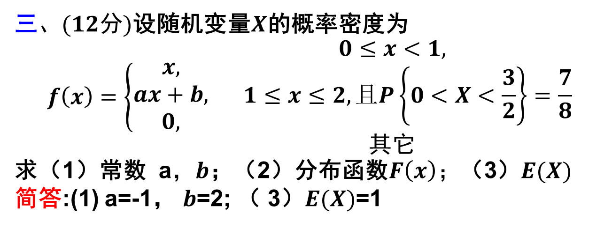

Slide 5
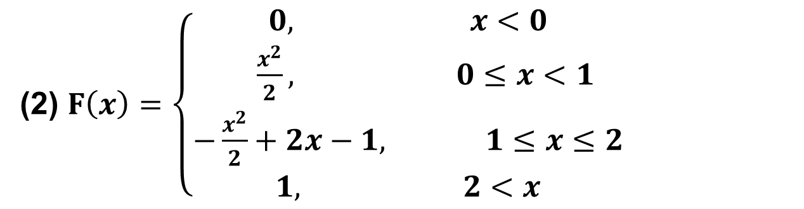
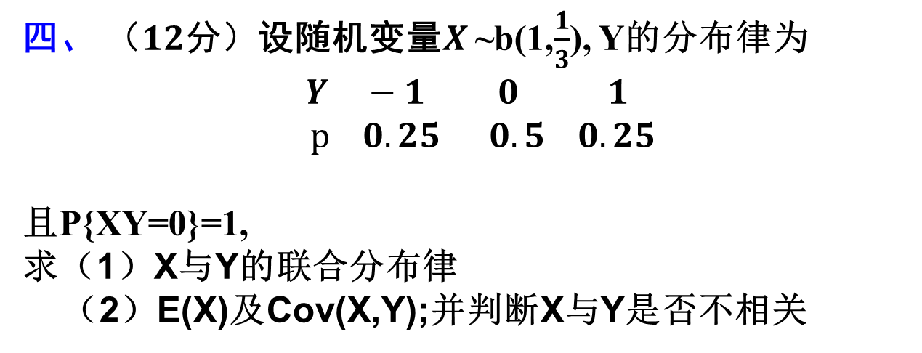

Slide 6
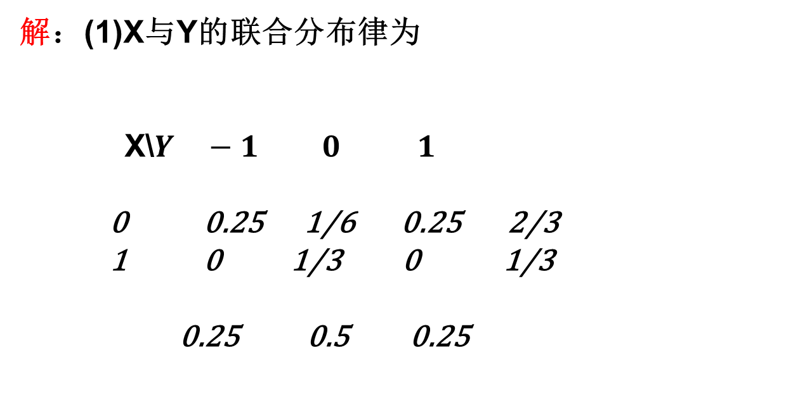
(2) XY的分布律为
XY -1 0 1
P 0 1 0

Slide 7
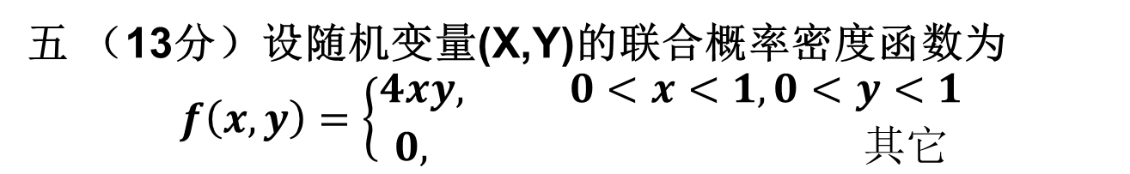
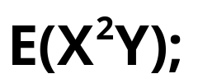

（3） E(X)=1/3, E(Y)=0, E(XY)=0
所以Cov(X,Y)=E(XY)-E(X)E(Y)=0,故不相关
求 （1）X与Y的边缘概率密度函数；X与Y的否独立？
（2）
（3）

Slide 8
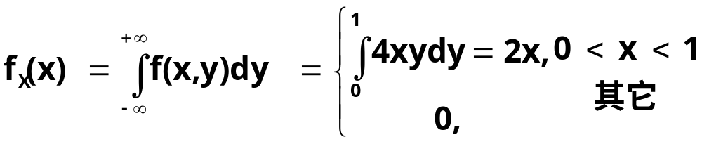
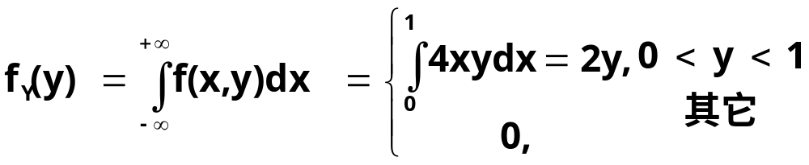

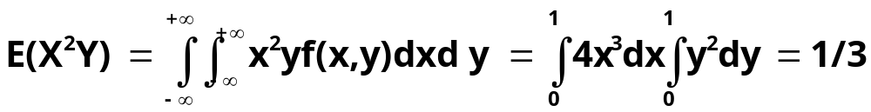
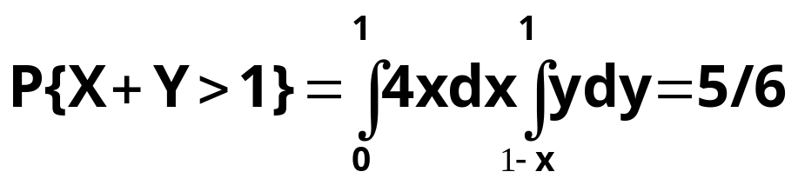
解：（1）
（2）
（3）

Slide 9
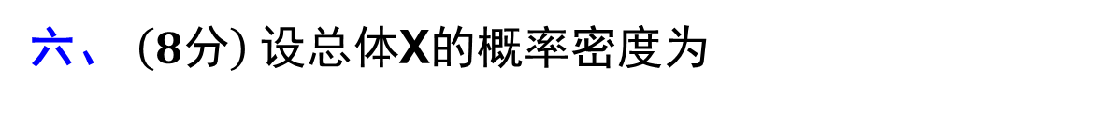
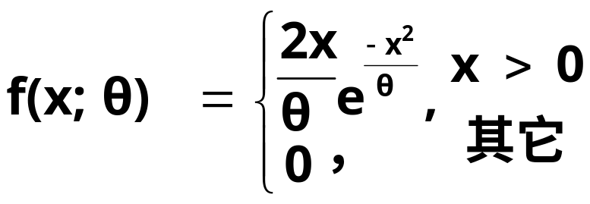
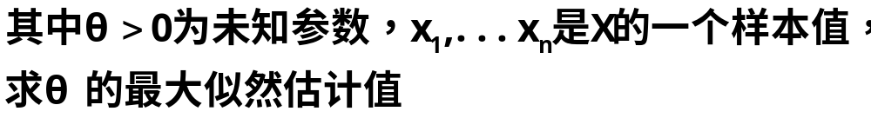
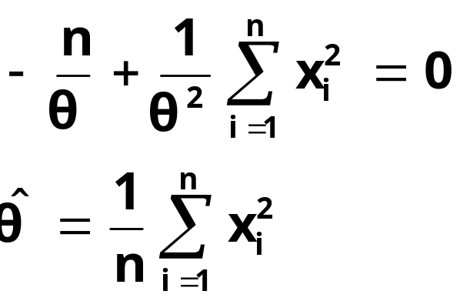
解：对似然函数求一阶导数等于0得到

Slide 10
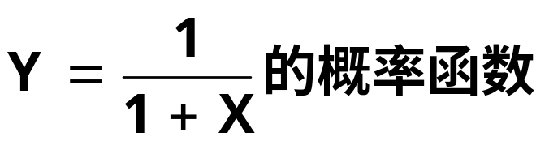
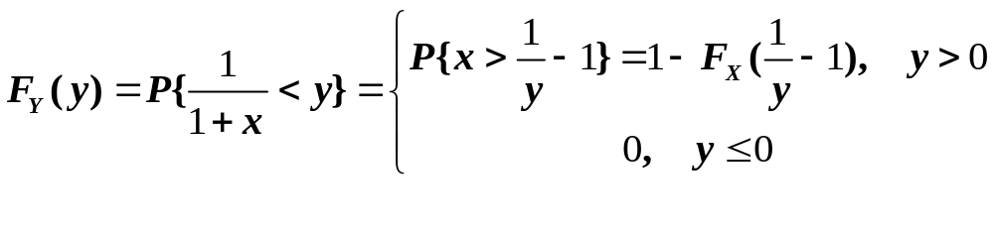
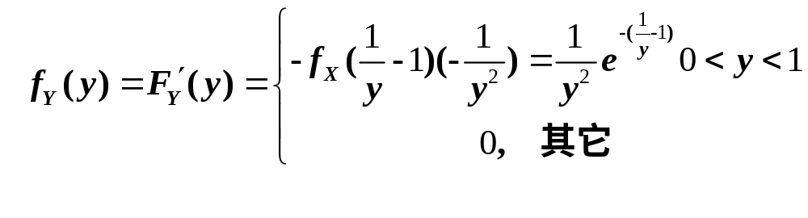
则

Slide 11
